Slide 1
path
مسیر

Slide 2
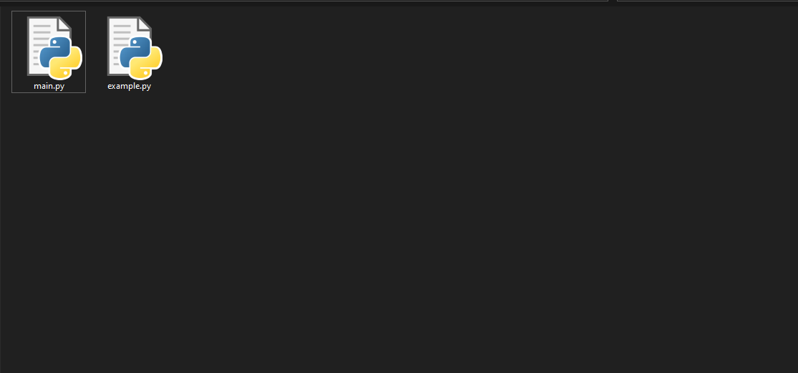
وارد کردن ماژول پایتون

Slide 3
اجرای ماژول پایتون
example.py
main.py
import example

Slide 4
math و turtle و ... کجا هستند؟
import sys
from pprint import pprint
pprint(sys.path)

Slide 5
حواسمان باشد!
turtle.py
main.py
import turtle

Slide 6
تفاوت بین اجرای مستقیم و وارد شدن
اجرای مستقیم
__name__ == '__main__'
وارد شدن
__name__ == ‘file_name'

Slide 7
آدرس‌های دیگر؟

Slide 8
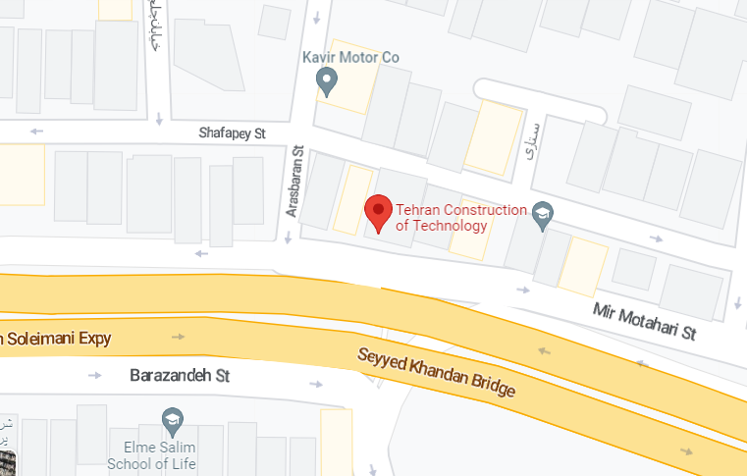
انواع آدرس:
آدرس دقیق: تهران-سیدخندان....

Slide 9
انواع آدرس:
از اینجا بالا برو 200 متر بالاتر کنار فروشگاه

Slide 10
انواع آدرس:
C:/usere/user1/Desktop/example.py
آدرس دقیق

Slide 11
انواع آدرس:
آدرس نسبی
example.py

Slide 12
حرکت بین آدرس‌ها
.
اینجا

Slide 13
حرکت بین آدرس‌ها
قبلی
..

Slide 14
حرکت بین آدرس‌ها
../example

Slide 15
حرکت بین آدرس‌ها
../../example

